Slide 1
에듀테크플랫폼기획 Core 3D 퀴즈 게임 보고
2026.04.16

Slide 2
목차
프로젝트 범위 및 일정
문항 콘텐츠 기획안 (상품 기획안)
사용자 플로우 (회원가입/로그인에서부터 문항 불러오기까지)
6. 3D퀴즈게임 진행계획(일정), 콘텐츠 상품안

Slide 3
TO. 승민CP님
CP님! 일단 각 슬라이드의 팩트를 체크해 주세요!
진행 현황을 보고할 때 누가/언제까지/무엇을 하기로 했다가 모두 담기게 해 주세요!
추가로 보고가 필요한데 기재되지 않은 것을 모두 담아주세요~!
특히 상위직책자가 이해할 수 있는 서비스 구조도를 한번 그려주세요~!

Slide 4
[1] 프로젝트 범위 및 일정
게임 Cell 수요일 논의 후 상세 범위 업뎃 필요
특히 회원체계에 따른 범위 재설정 확인 필요
공통
교사/학생 구분 없고
그룹/반 만드는 거 없고
카훗처럼
출제하면 → 출제 내역 + 활동 내역
참여하면 → 활동 내역
과제 준다고하면 → 링크 주기
게스트면 휘발
회원이면 남기
MVP (~5월)
MVP 이후 (~8월)
수업용
저작
• 불러오기: 세트지 활용 (편집/수정 불가) • 만들기: 일반 저작툴, 사지선다/OX 유형
수업용
저작
• 불러오기: 세트지 활용 (편집/수정 가능) • 만들기: AI 저작툴 • 숙제 주기: 세트지 설정해서 학생에게 전송
응시
• QR코드 학생 입장 (게스트는 데이터 휘발) • 게임 Play • 모니터링
결과
• 리포트: 학생별/문항별 OX 결과 노출
결과
• 랭킹: 1 ~ 5등 및 본인 등수 노출
기타
• 광장: 유저 간 공유 자료실 • 그룹 관리: 반 정보와 소속 학생 추가/편집/삭제 • 홈/대시보드: 교사/학생 응시 현황 및 인사이트
복습용
저작
• 불러오기: 세트지 활용 (편집/수정 불가)
응시
• 게임 Play
복습용
기타
• 리포트: 문항별 OX 결과 노출
• 숙제 하기
26년 04월 07일 퀴즈파티 수업용 게임 선생님 UI(피그마) 1.pptx

Slide 5
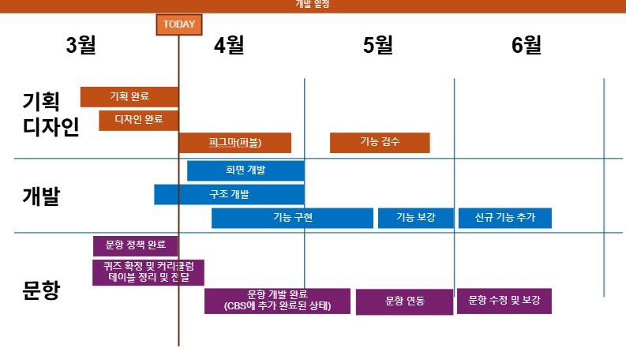
[1] 프로젝트 범위 및 일정
게임 Cell 수요일 논의 후 상품 상세 일정 업뎃 필요
4월 기획
5월 개발
6월 베타 서비스 오픈
7, 8월 고도화
9월 정식 서비스 오픈
문항 구축
문항 풀 확보
CBS 문항 (A안)
공부력 문항 (B안)
사용자 테스트
사용성 검증
기타 의견 수렴
문항 풀 확장
이외 전과목 문항 (C안, D안)
서비스 정식 론칭
• 전 과목/전 기능 • 풀 패키지 론칭
게임 구축
메인 플로우
• 기획, 디자인, 퍼블 • 구조 개발 • 기능 구현
MVP 개발
• 통합 테스트 검수 • SSO 연동 검수
MVP 론칭
• 수업용/복습용 론칭
기능 추가
• 리포트, 리워드 등 • LMS 전반 구축 • 통합 테스트 검수

Slide 6
[2] 문항 콘텐츠 기획안
우선순위 진행
A안: AIDT, 비바샘 등 기존 CBS 문항 활용
타겟 | 전 학년 교과서별 문항
진행 현황 | CBS 문항 (CBS기획운영 Cell) | 게임 템플릿 변환 1차 검토 (4월 2주차)
 | 일반 문항 (CBS기획운영 Cell) | 게임 문항 컨버팅 (4월 3주차)
 | 문항 검수 (전략 Cell) | 예정 (4월 말까지)
잔여 업무 | 게임 내 5지 선다 템플릿 유형 추가 | (일정)
 | AI로 문항 검수 전 1차 필터링 가능 여부 확인 (기술연구소) | (일정)
이슈 사항 | 승민CP님 적어주세요~! + 위에 보완할 사항도 추가해요

Slide 7
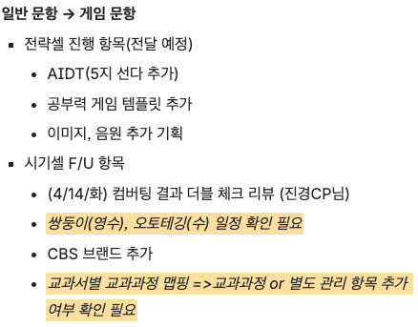
[2] 문항 콘텐츠 기획안
우선순위 진행
B안: 공부력 문항 활용
이렇게 잔여 업무 중에 누구의 역할인지 표기도 해줘
타겟 | 초등 1~6학년 영어, 국어, 한국사, 어휘, 한자, 수학
진행 현황 | 게임 템플릿과 일치 여부 확인중 (게임 Cell) | (일정)
잔여 업무 | 공부력 맞춤 템플릿 추가/일부 수정 | (일정)
 | 메타 정보 등록 가능 여부 검토 | (일정)
 | 이미지, 음원 등 리소스 재검토 | (일정)
이슈 사항 | 공부력 문항 활용 가능 여부 컨펌 교과과정 맵핑 일정 확보 필요 승민CP님 적어주세요~! + 위에 보완할 사항도 추가해요 + 각 일정도

Slide 8
[2] 문항 콘텐츠 기획안
참고 컨플: (다 하고 삭제) https://vs365.atlassian.net/wiki/spaces/AppleTF/pages/353108011/0402
후순위 진행
C안: 테마별 세트지 재구성
타겟 | (내용 작성 필요)
후순위 사유 | (후순위로 진행하는 이유 적어주세요~)
이슈 사항 | 승민CP님 적어주세요~! + 위에 보완할 사항도 추가해요 + 각 일정도
후순위 진행
D안: AI 활용 신규 문항 제작
타겟 | (내용 작성 필요)
후순위 사유 | (후순위로 진행하는 이유 적어주세요~)
이슈 사항 | 승민CP님 적어주세요~! + 위에 보완할 사항도 추가해요 + 각 일정도

Slide 9
[2] 문항 콘텐츠 기획안
CBS *게임 브랜드* --> {민간존 플랫폼 스토리지} --> 게임 서비스에서 문항 key 호출
이러한 데이터/인프라 흐름도 추가
[문항 처리 구조]
모든 문항은 CBS(문제은행) 기반으로 관리
6월 버전은 공부력 문항 사용
신규 문항(예: 공부력 문항)도 반드시 CBS 등록 후 사용
CBS에서 게임 뷰어로 검수
문항 흐름 CBS 입력 → 게임 DB 적재 → 게임에서 DB 기반 호출/서비스CBS 직접 호출 없이 게임 DB를 단일 소스로 사용

Slide 10
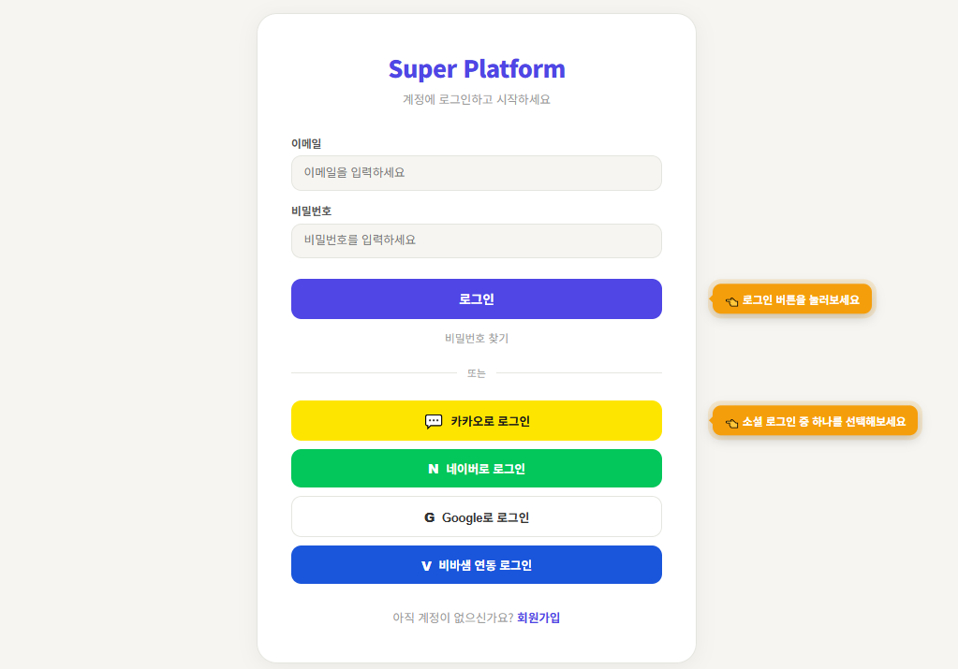
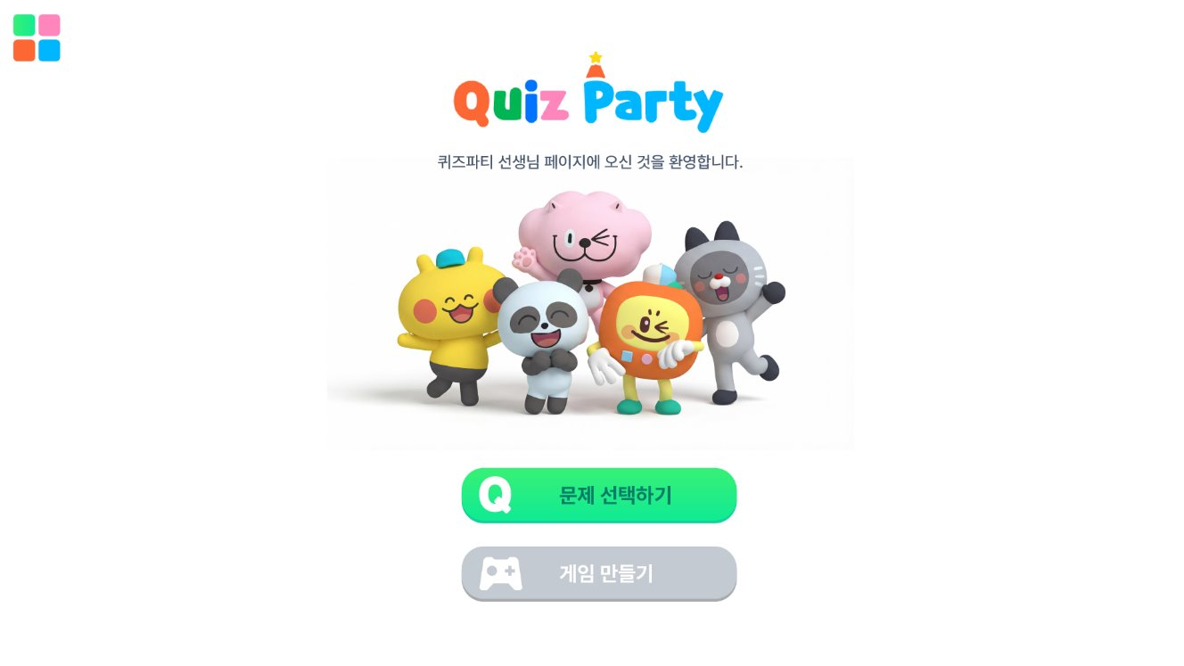
[3] 사용자 플로우
서비스 접속 플로우
통합플랫폼
3D 퀴즈 게임(별도 도메인)
SSO 통합 로그인
이후 서비스 내부에서
학생(게스트 초대)과 인터랙션하며 진행

Slide 11

선생님
문제 선택하기만 활성화
좌측 상단에 메뉴 버튼을 눌러 다양한 기능 페이지로 이동 가능
WEB

Slide 12
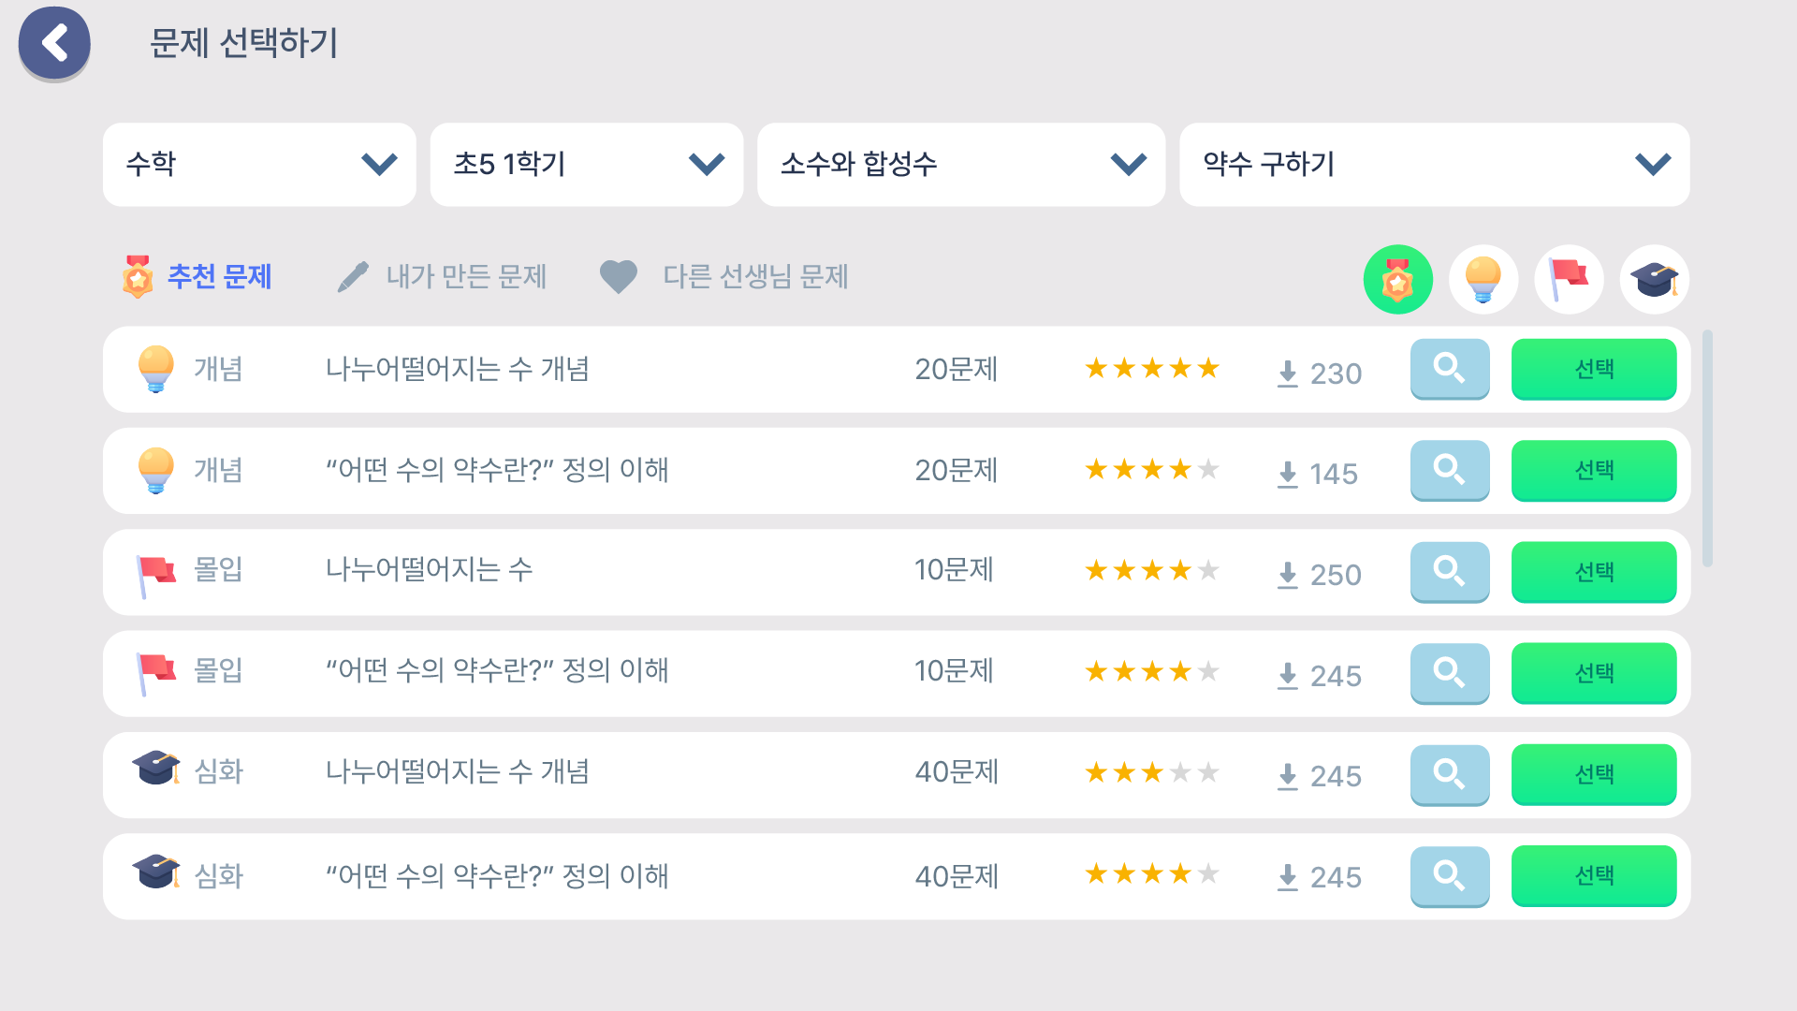
선생님
이후 플로우는 윤CP님도 지겹게 봐서 아실 듯 일단 여까지 끊고 상황봐서 원하면 이어서 보여드리기
승민CP님 각 화면에서 미정이거나
수정되어야 하는 사항은 적어주세요
필요 시, 화면을 그려도 되고
레퍼런스 이미지 (예: 넷플릭스, 카훗)을 붙이기
결론적으로 기획적인 플로우 필요함
(예) 교재 카드 클릭 > 단원 선택 > 세트지 리스트 등등
돋보기 버튼을 눌러 문항 확인 가능
문항은 (개념 문제, 몰입 문제, 심화 문제)가 있음
WEB

Slide 13
선생님
260407 기준 게임 Cell 최신 기획안
메인 플로우
(선생님 화면)

Slide 14
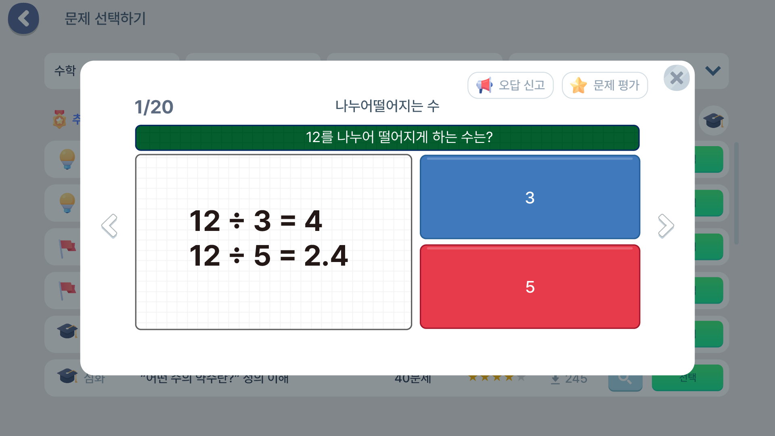
선생님
좌우 버튼을 눌러 문제를 빠르게 확인할 수 있음
문제에 대한 평가를 할 수 있음
WEB

Slide 15
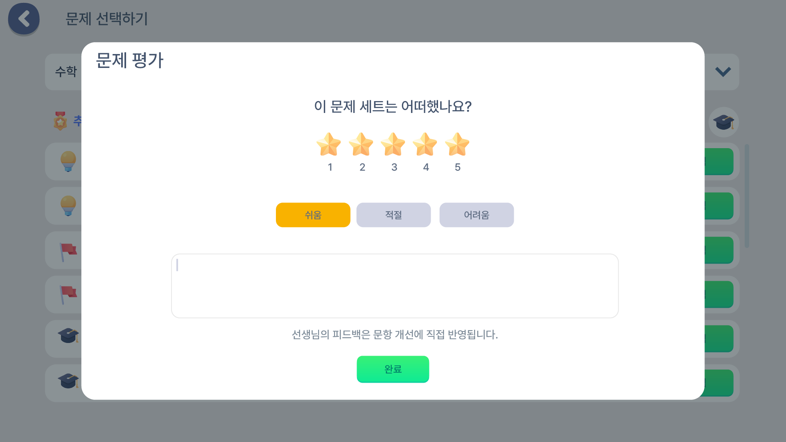
선생님
문제는 세트지 단위로 평가할 수 있음
문제에 대한 피드백을 수집하여 문제를 개선하는데 활용함
문제에 대한 피드백을 ai 문항 개선에 활용함
WEB

Slide 16
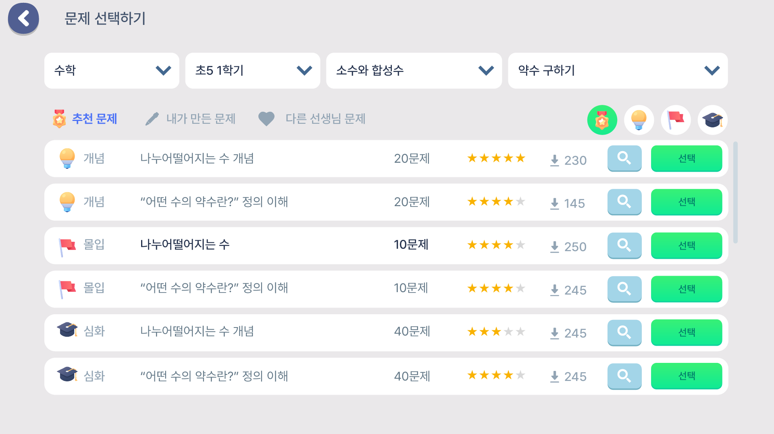
선생님
한 번 확인한 문제는 제목이 진하게 표시됨
선택을 누르면 화면이 닫힘

Slide 17
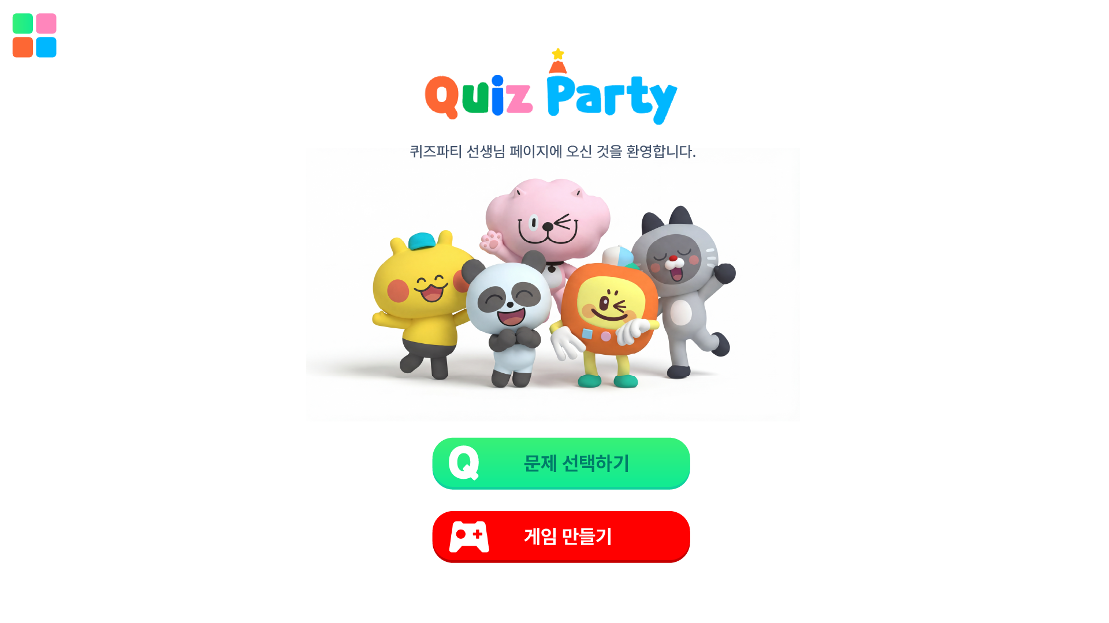
선생님
게임 만들기 버튼이 활성화 되고 애니메이션 됨
WEB

Slide 18
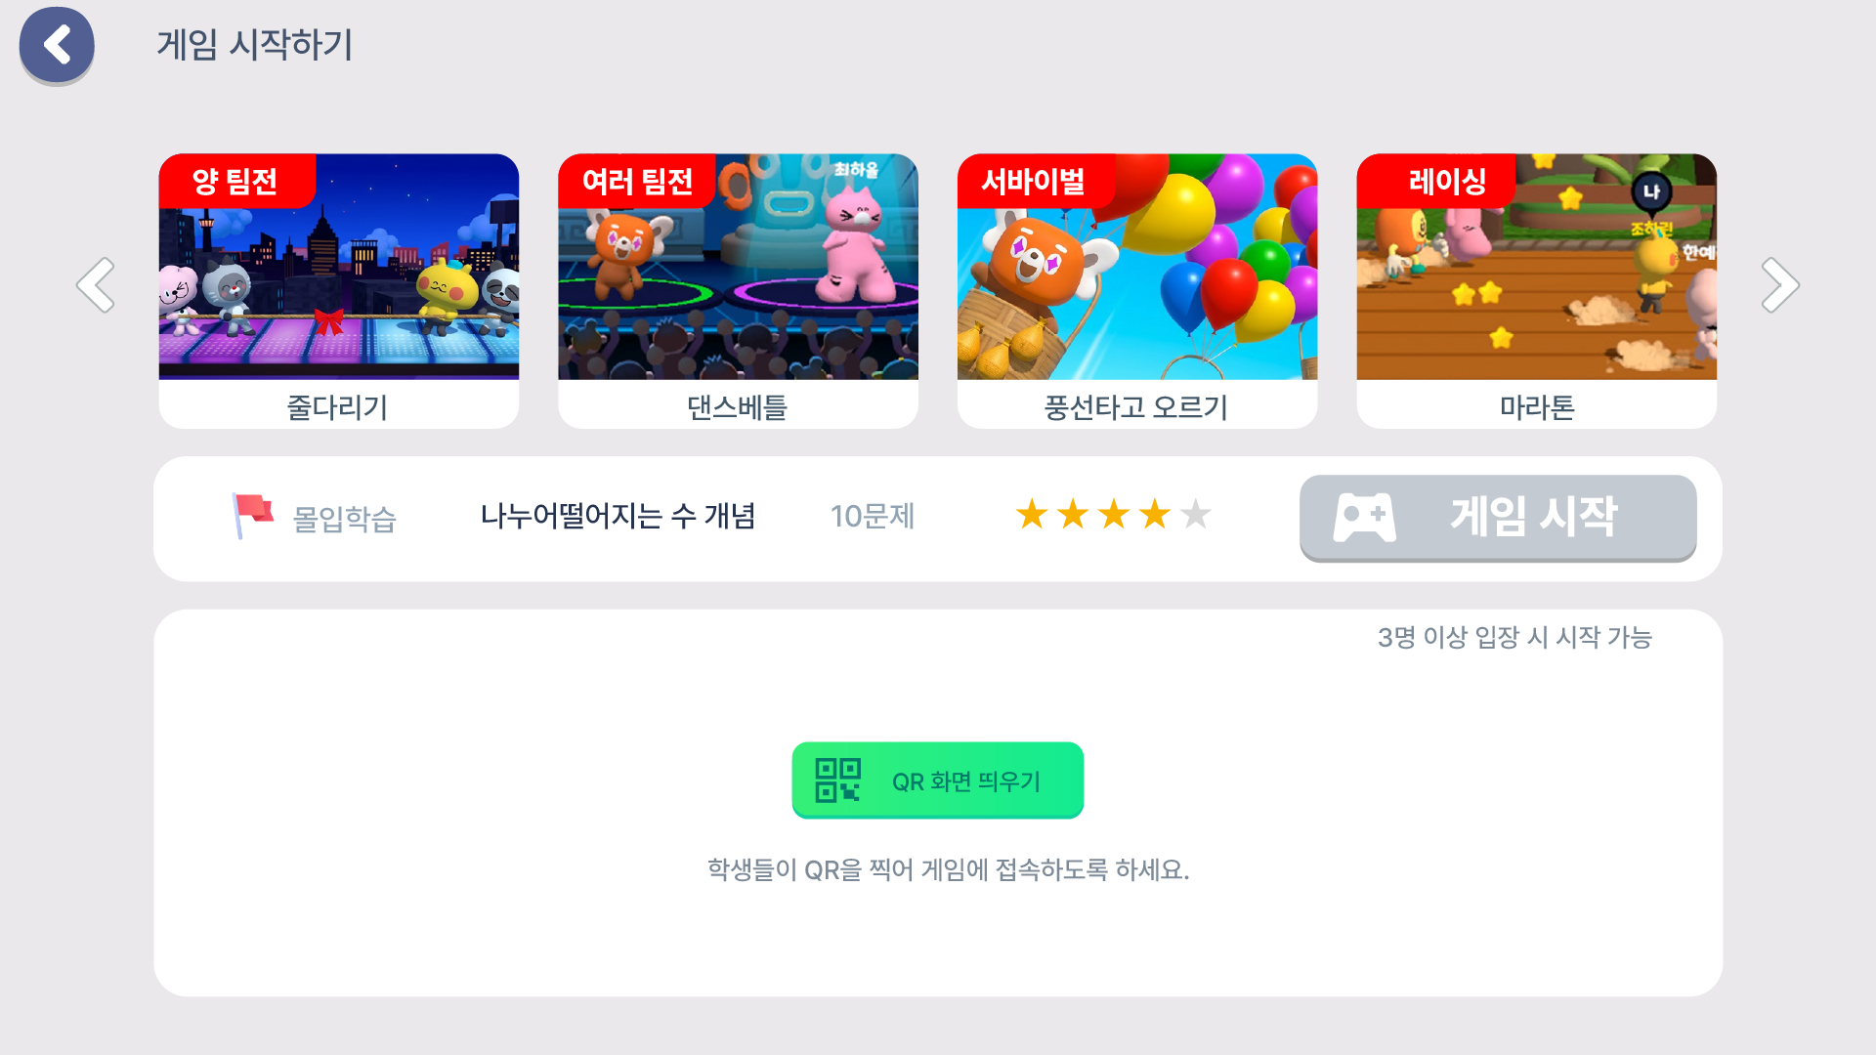
선생님
QR 띄우기 버튼을 눌려 팝업을 출력함
WEB

Slide 19
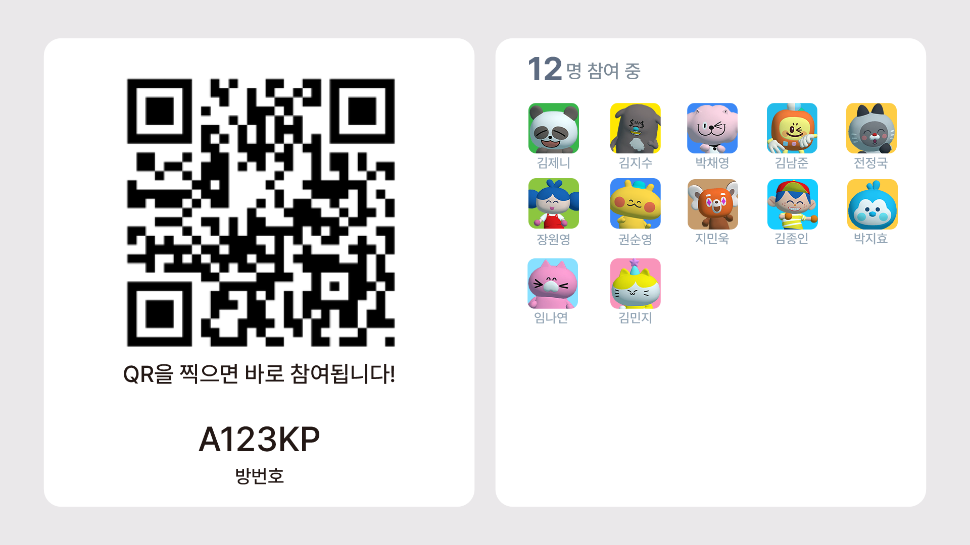

선생님
교실 전자칠판
팝업
선생님 노트북
새 창으로 QR 코드 출력 (UNITY)
선생님이 QR화면 띄우기를 누르는 상황

Slide 20
선생님
QR 을 보고 학생들이 접속함
WEB

Slide 21
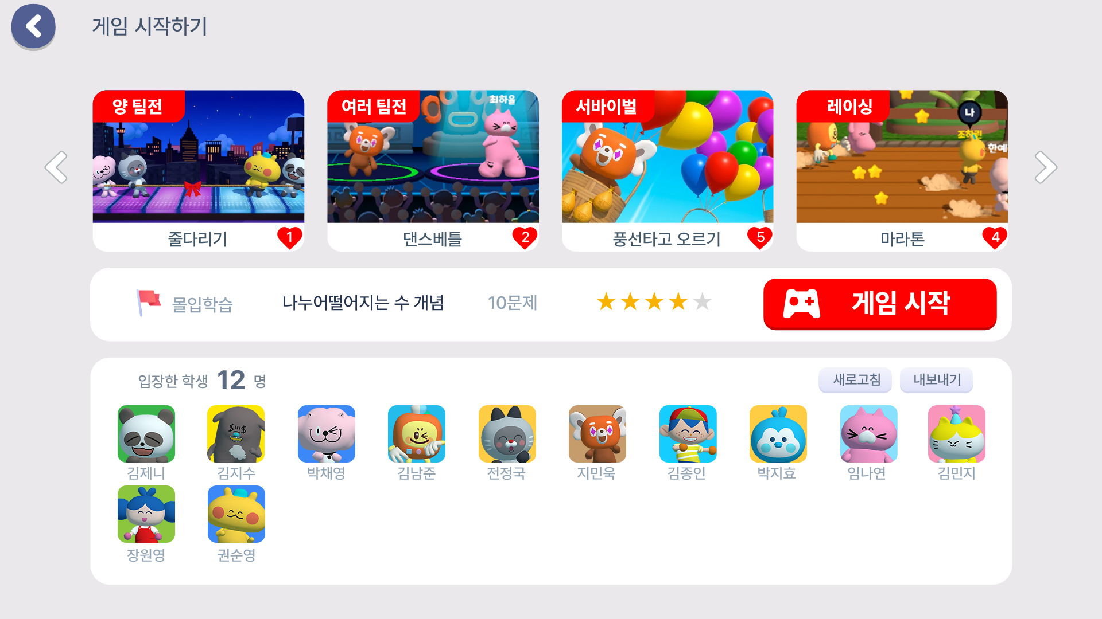
선생님
2명 이상의 학생이 접속을 하면 게임시작 버튼이 활성화 됨
아이들이 하고 싶어 하는 게임은 하트의 숫자로 표시됨
WEB

Slide 22
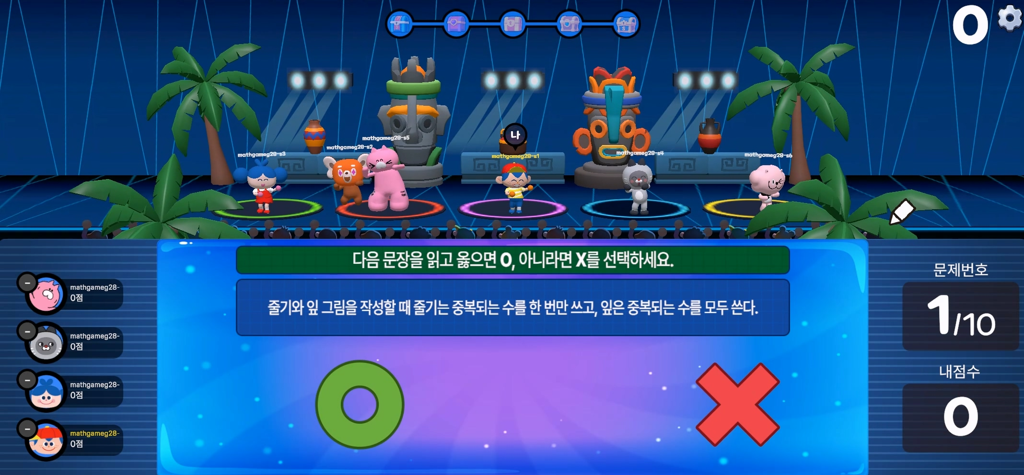
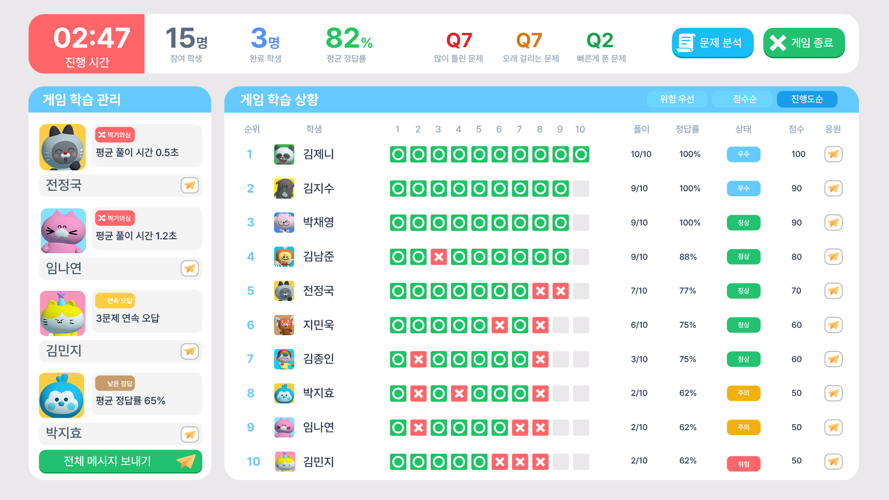
선생님
교실 전자칠판
팝업
선생님 노트북
아이들이 게임을 플레이하고 있는 화면을 볼 수 있다.
전체 학생들의 게임 플레이 현황

Slide 23
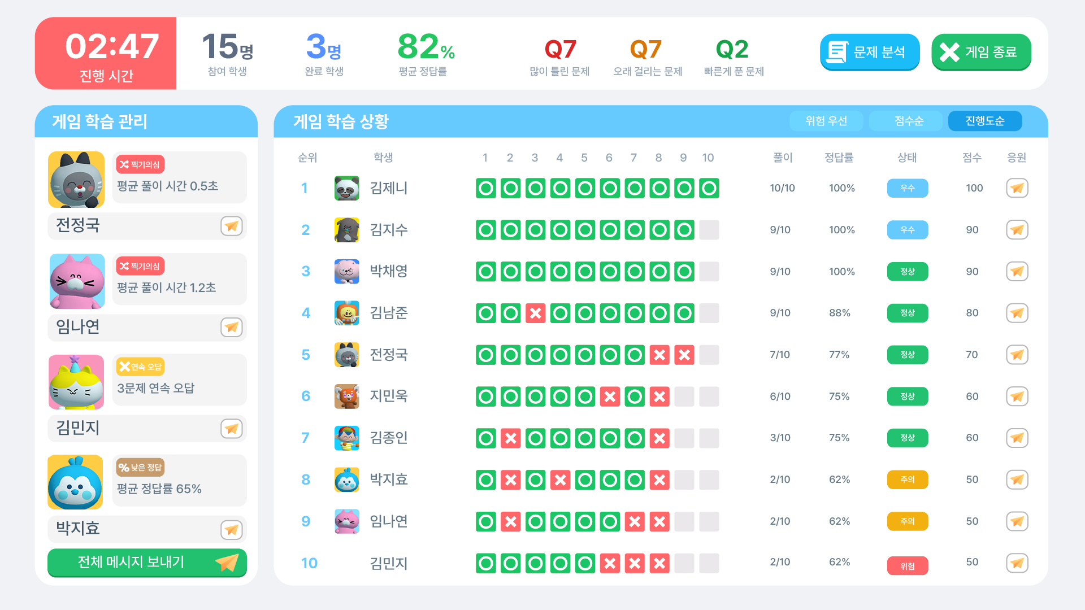
선생님
문제 풀이 데이터를 분석하여 찍기의심, 연속오답, 낮은 정답 등을 표시 해 줌
학생들이 문제를 풀어 나가는 상황을 실시간으로 O X 로 표시해줌
종이 비행기에 메시지를 넣어 학생에게 전달할 수 있음
WEB

Slide 24
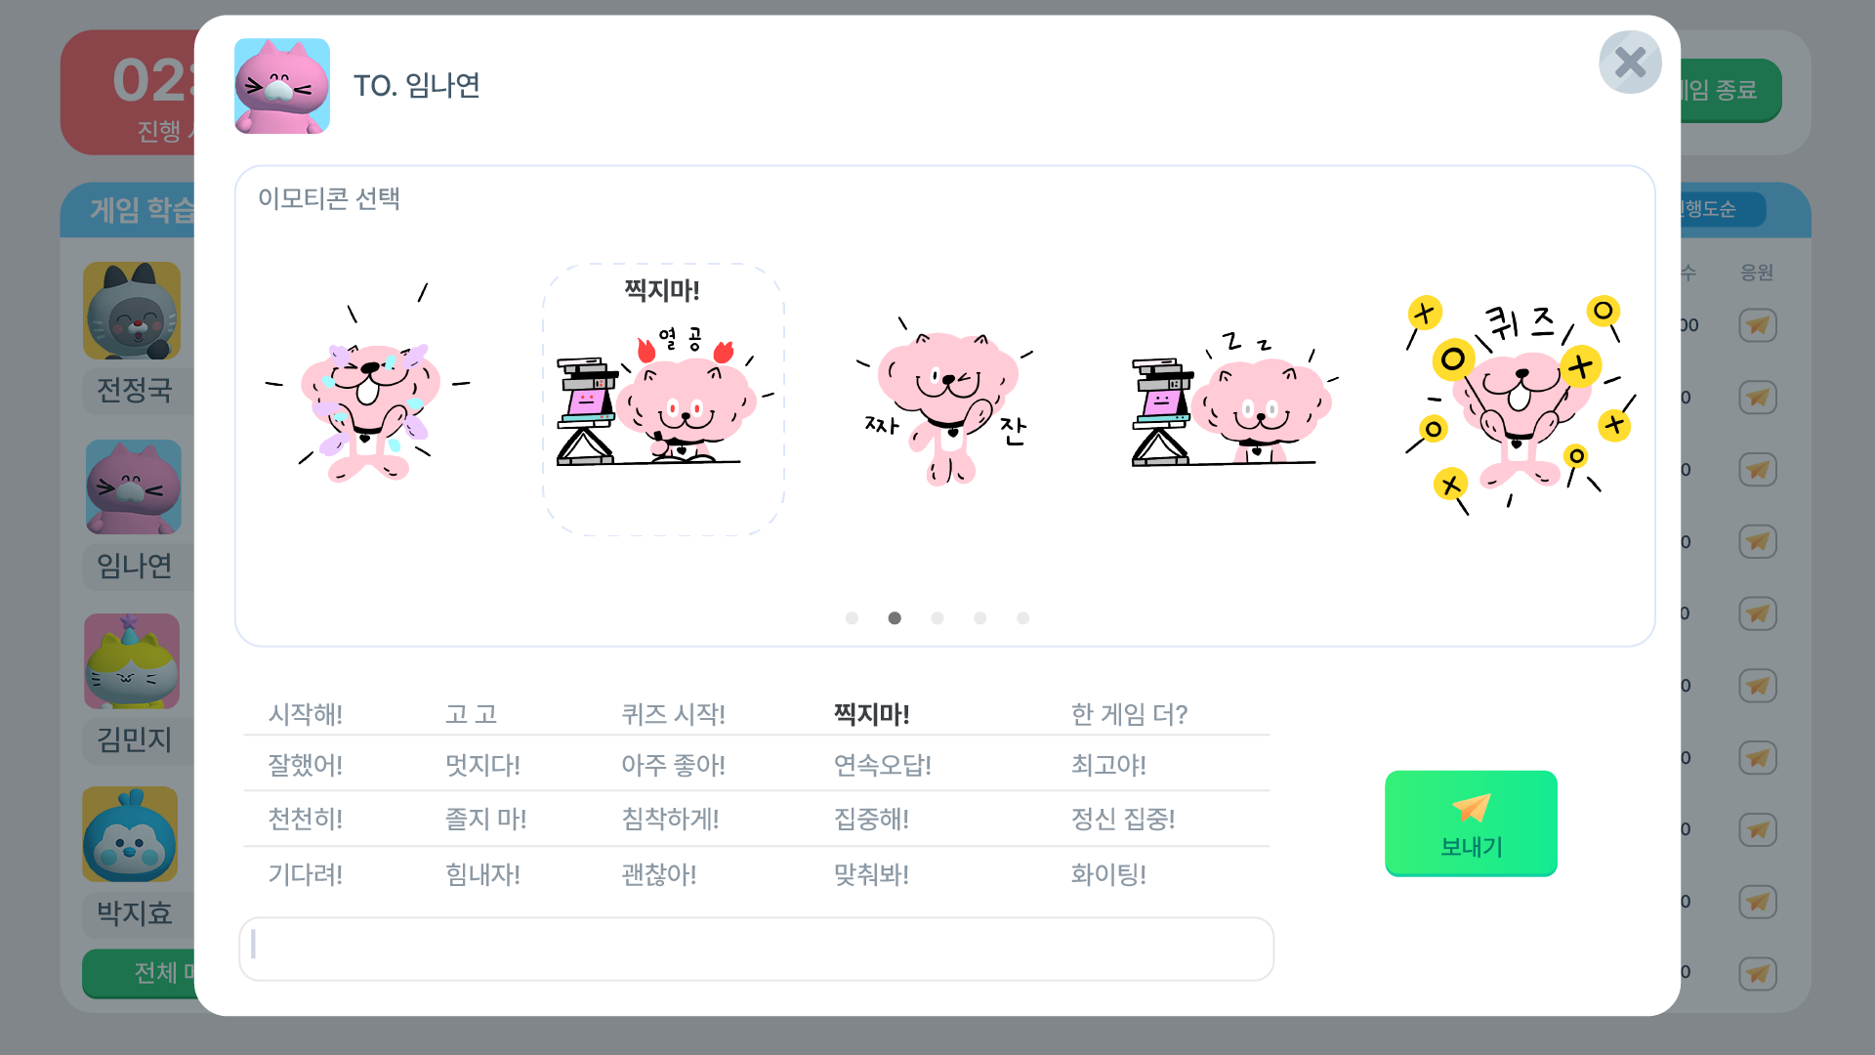

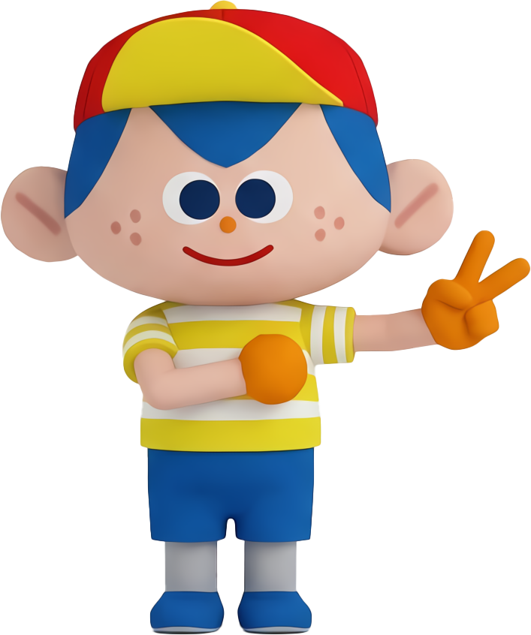

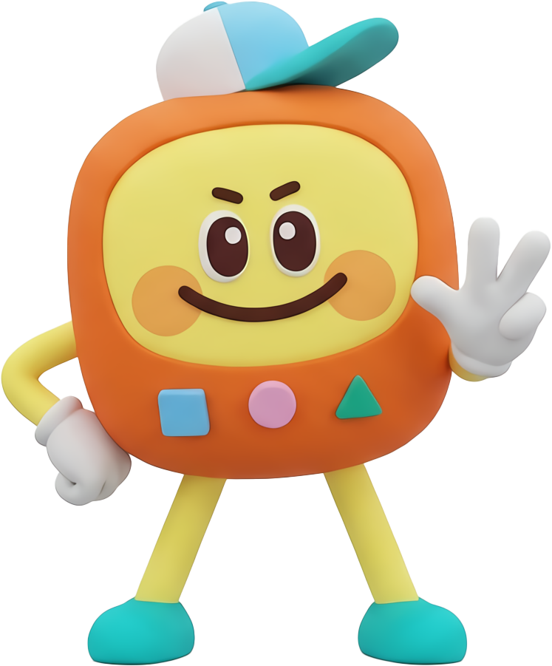

선생님
한 게임 더?
이모티콘을 선택하고 메시지를 선택하면 학생에게 응원 메시지를 보낼 수 있음
학생들에게 선생님이 보낸 응원 메시지는 상단 게임 플레이 화면에 출력됨
이모티콘은 차후에 선생님이 캐릭터를 선택할 수 있도록 개선할 예정 (메시지 직접 입력 추가 중)
WEB

Slide 25
선생님
한 게임 더?
학생 개별로 이모티콘 메시지를 보낼 수도 있다.

Slide 26
선생님
전체 이모티콘 메시지 보내기가 가능함
문제를 분석하기 위해서는 문제 분석 버튼을 누르면 됨

Slide 27
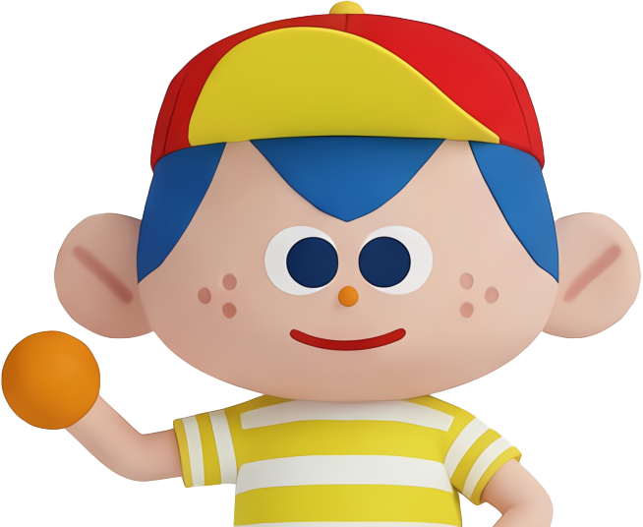
선생님
교실 전자칠판
잘했어!
선생님 노트북
아이들이 게임을 플레이하고 있는 화면을 볼 수 있다.
전체 학생들의 게임 플레이 현황

Slide 28
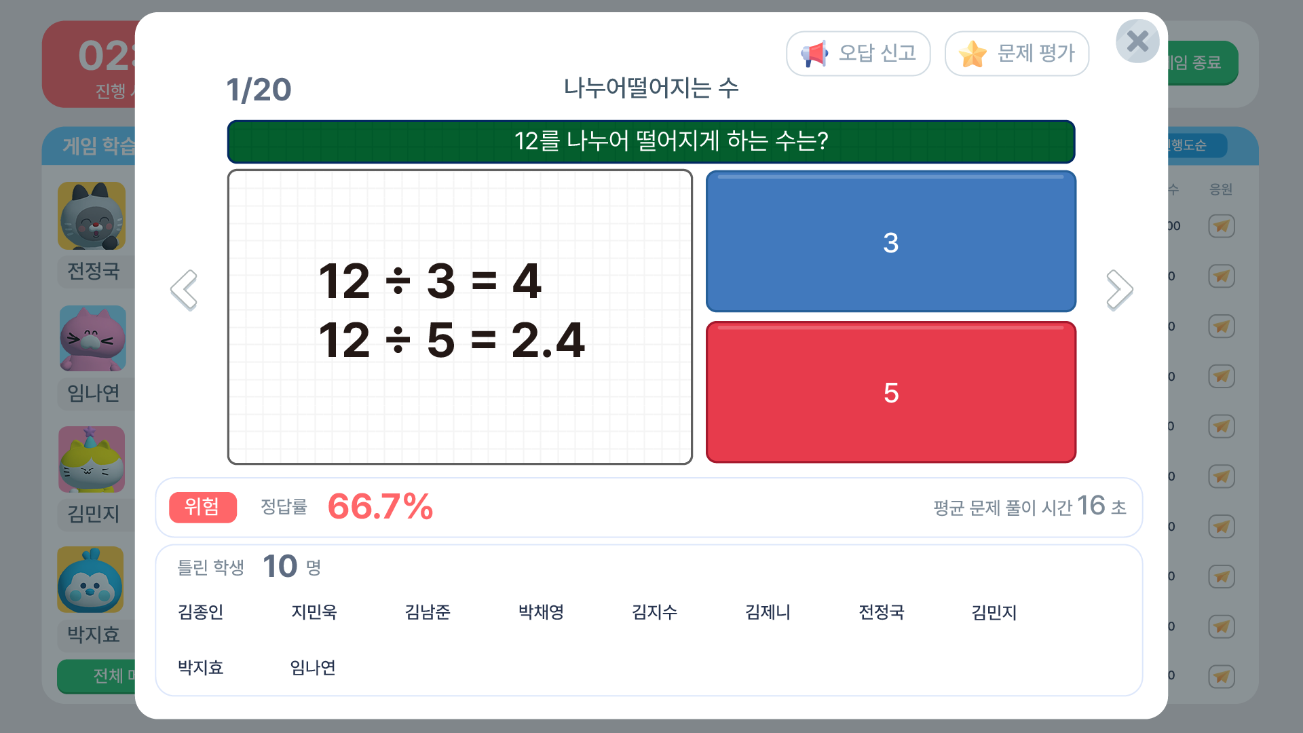
선생님
해당 문제의 정답률, 틀린 학생의 이름, 평균 문제 풀이 시간을 볼 수 있음
정답률이 80이상이면 정상, 70~79이면 주의,69이하이면 위험으로 표시
문제를 확인한 후 오답신고나 문제 평가로 선생님의 의견을 전달 할 수 있음
WEB

Slide 29
선생님
260407 기준 게임 Cell 최신 기획안
메인 플로우
(학생 화면_게스트 계정)

Slide 30
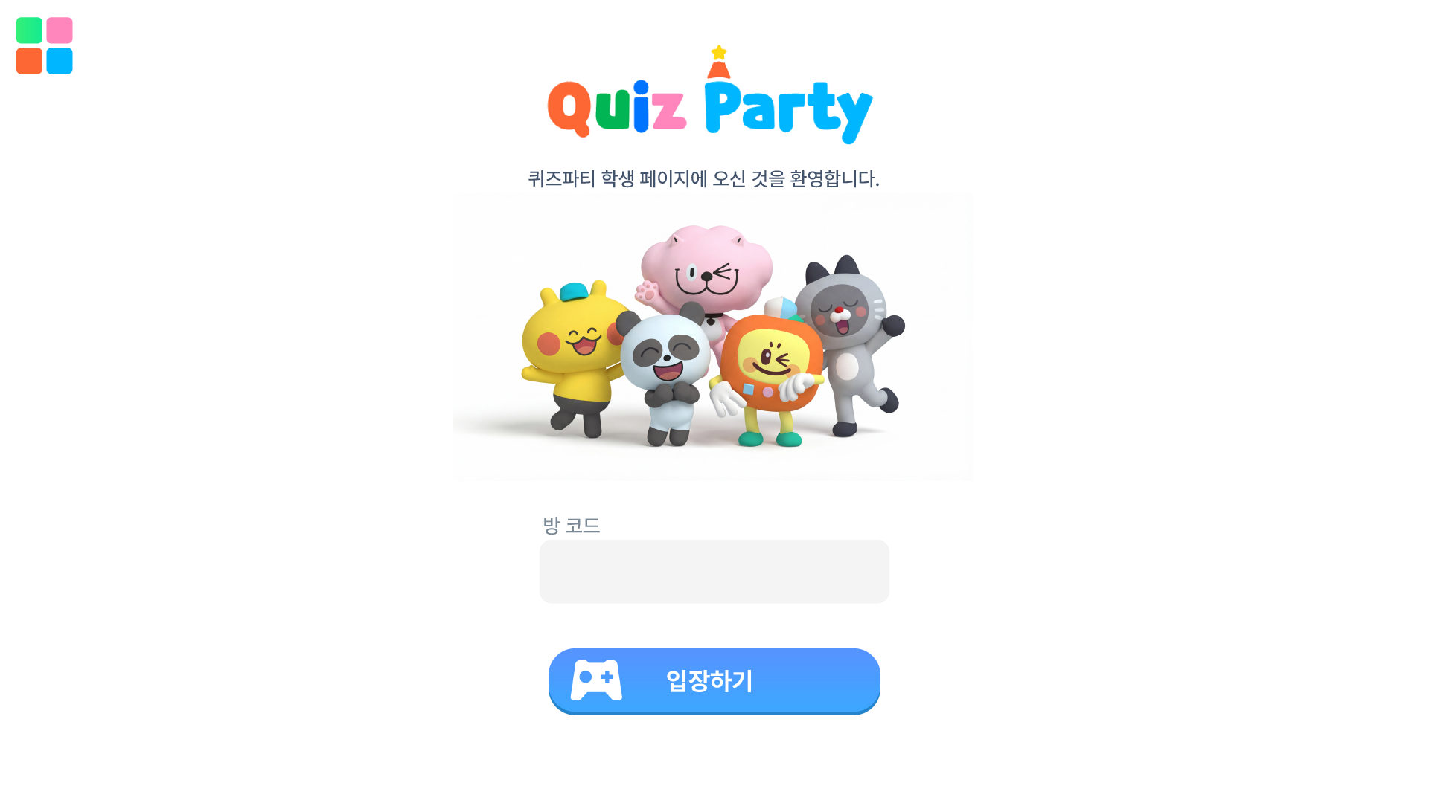
학생
웹 페이지를 즐겨찾기 해 놓으면 방코드만 넣으면 바로 입장 가능하다.
WEB

Slide 31
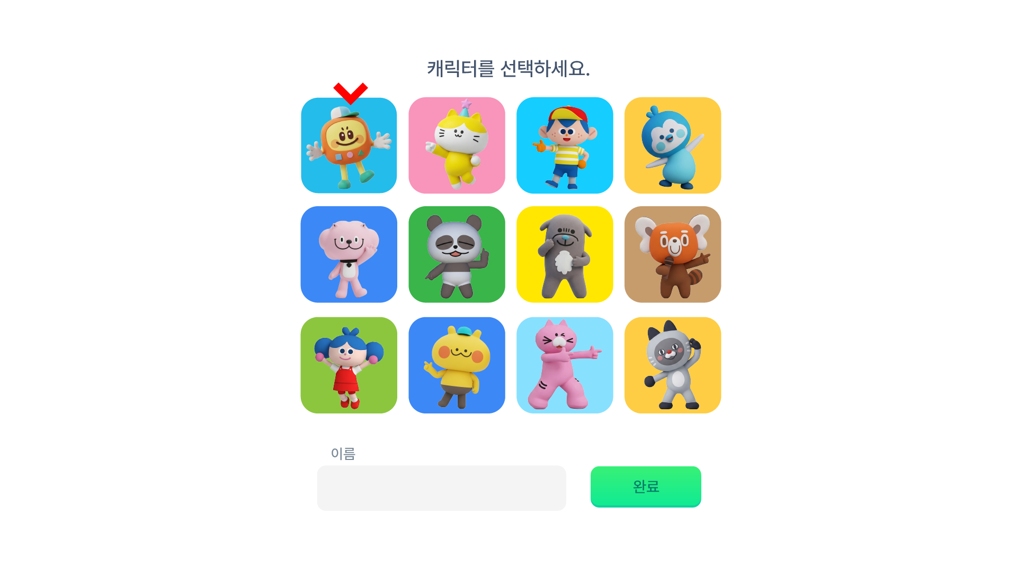
학생
캐릭터를 선택하고 내가 사용할 이름을 넣는다.
WEB

Slide 32
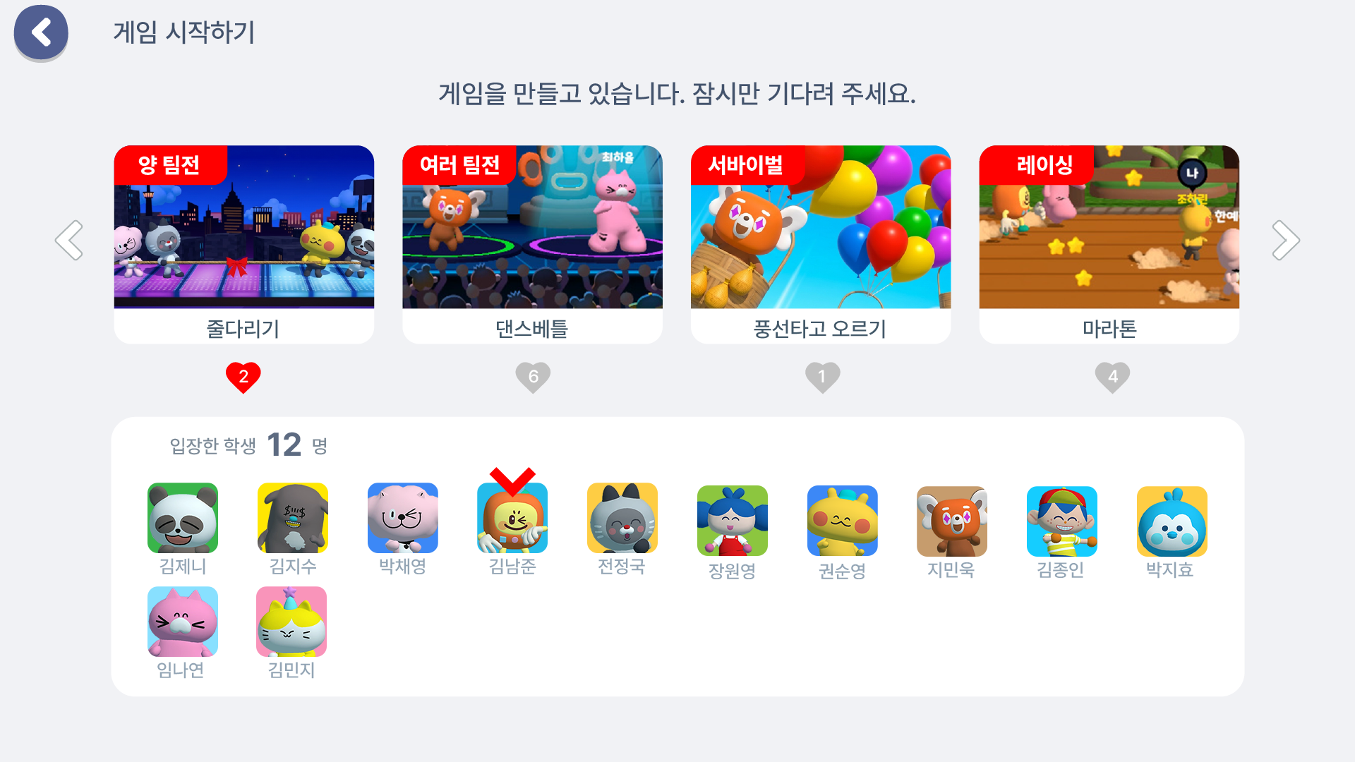
학생
하고싶은 게임에 투표할 수 있다.
캐릭터를 고르거나 이름을 입력하는 친구도 입장한 학생으로 표시 되고 선태 중으로 표시 된다.
WEB

Slide 33
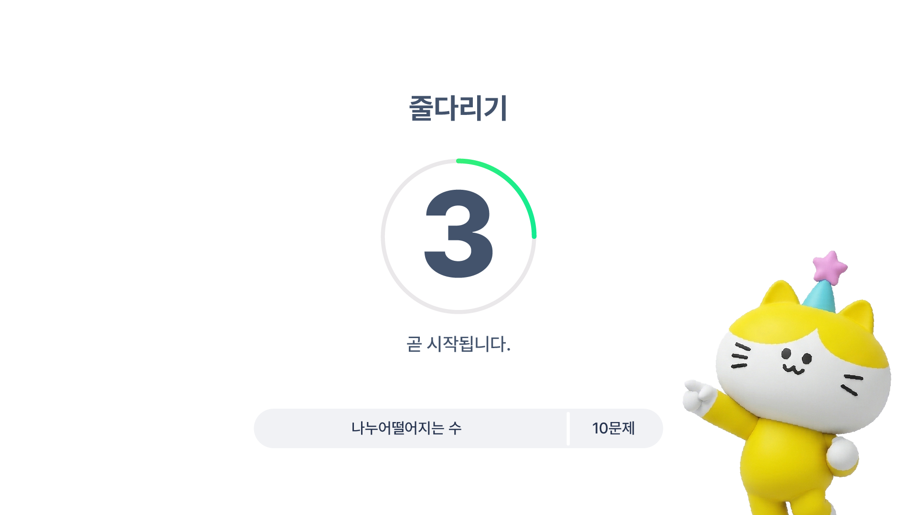
학생
대기 시간이 있고 게임 시작된다.
WEB

Slide 34
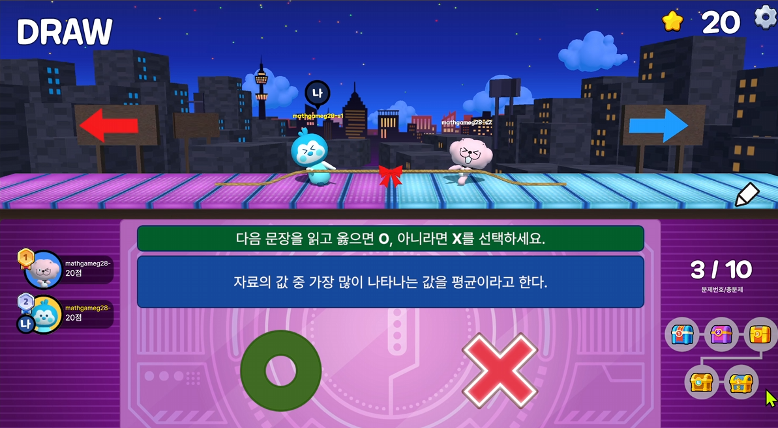
학생
게임을 진행한다.

Slide 35
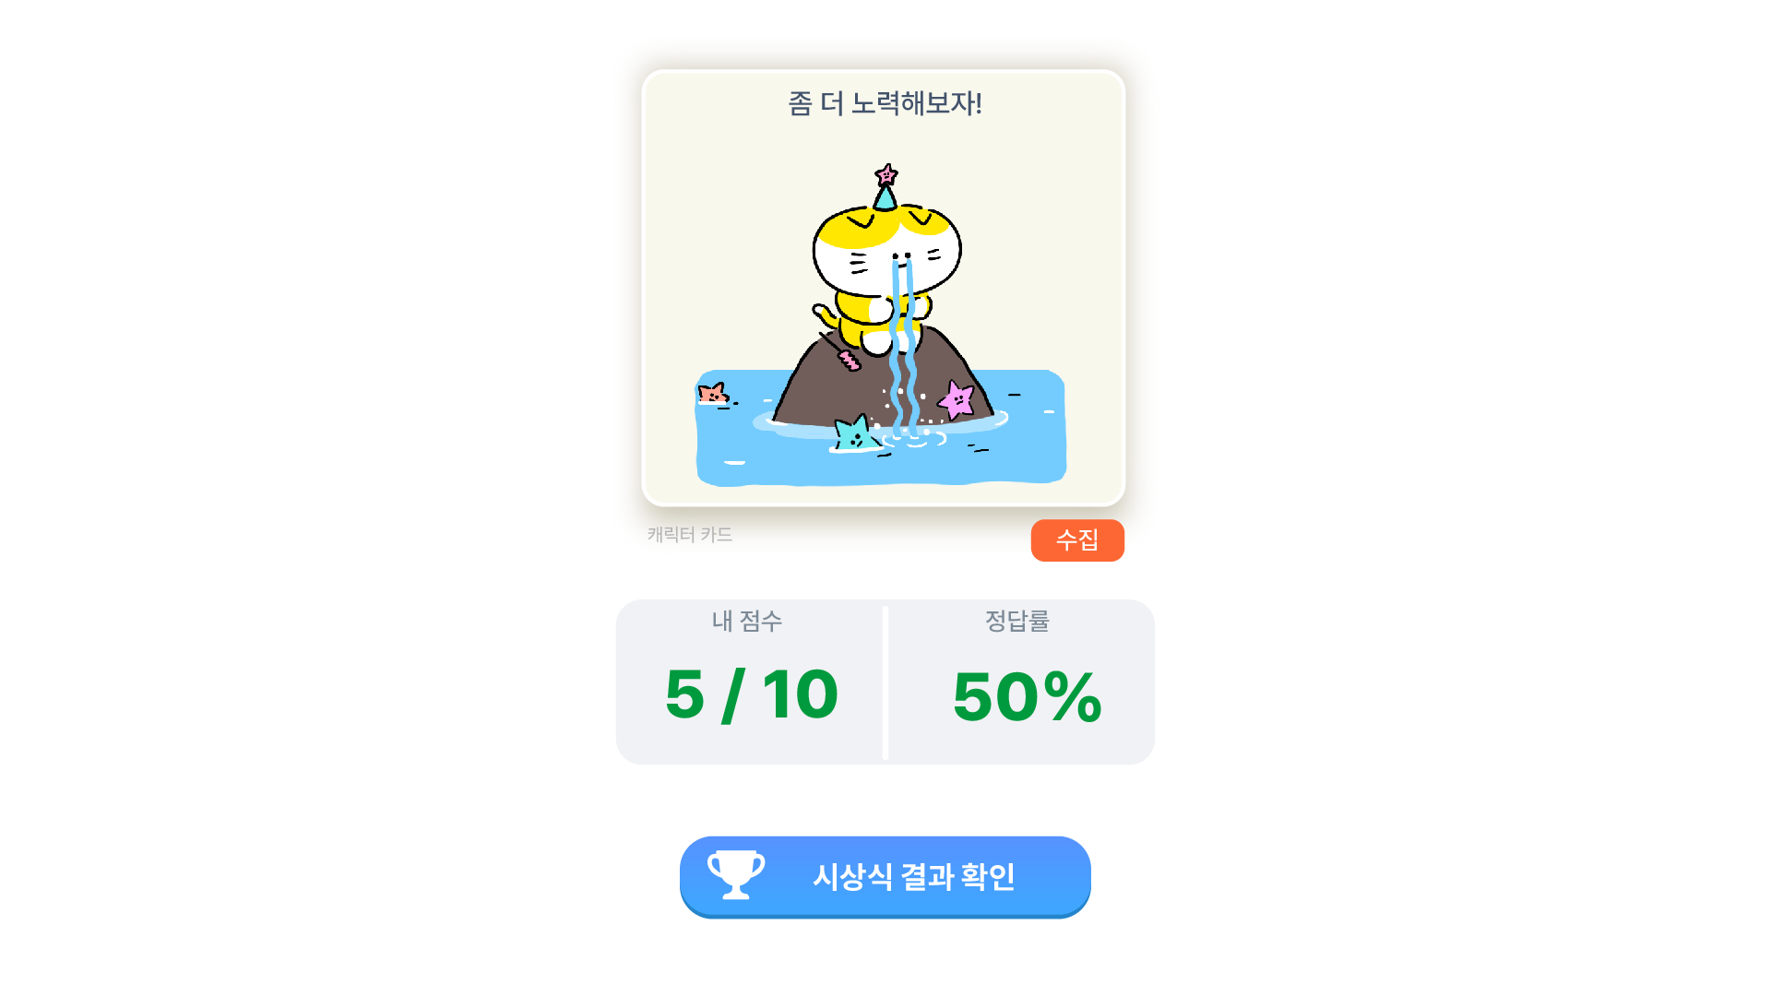
학생
게임 결과에 따라서 다양한 캐릭터 카드를 받을 수 있다.
노력 / 잘하고 있어 / 최고야 / 완벽해 등의 카드가 있다.
선택한 캐릭터에 따라 다른 카드를 볼 수 있다. 카드 수집을 하기 위해서는 회원가입을 해야한다.
WEB

Slide 36
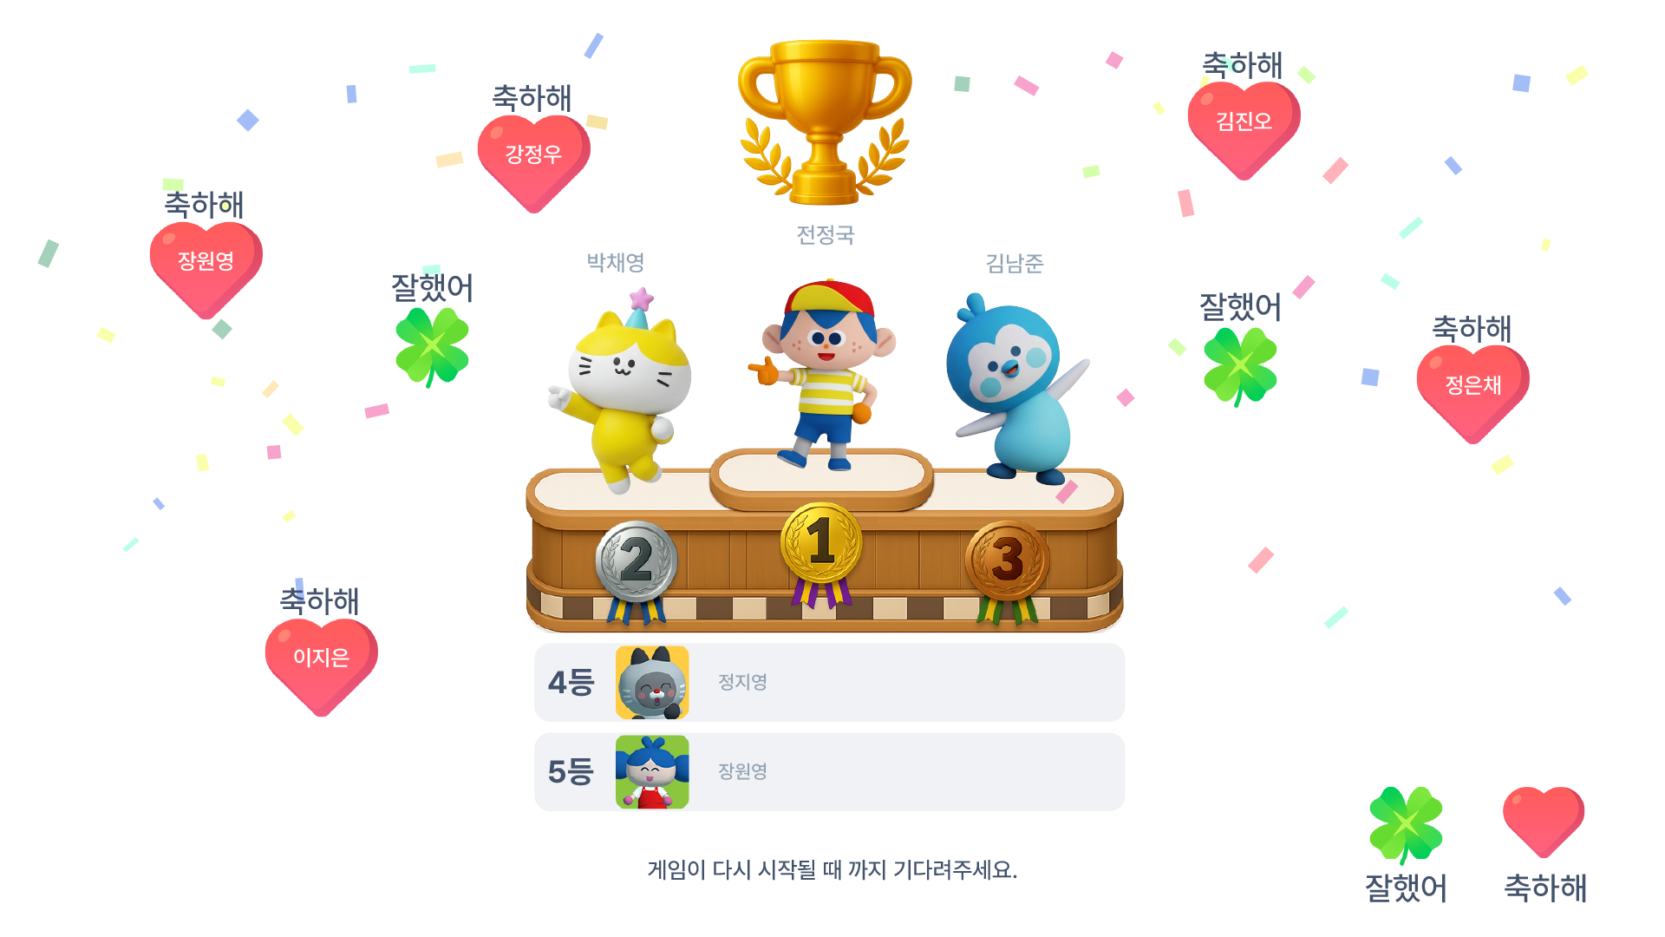
학생
김남준
등수는 5등까지 보여준다.
팀전은 이긴 팀원만 전원을 보여준다.
측하해 잘했어 버튼을 누르면 시상식 화면에 이름과 같이 표시 된다.
축하해는 본인 이름이 표시되고 잘했어는 이름이 표시 되지 않는다.
WEB

Slide 37
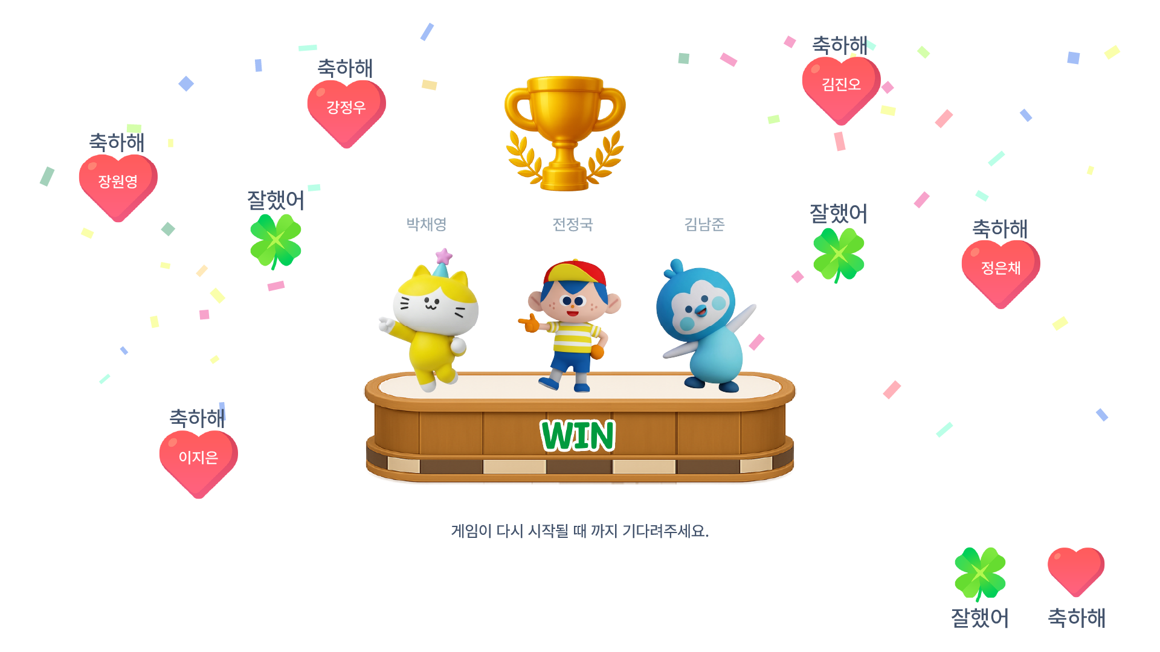
학생
김남준
팀전과 다팀전은 이긴 팀만 보여준다.
WEB

Slide 38
이슈사항 / 추가 논의사항
승민CP님~ 여기에 추가 논의사항이나 이슈사항을 작성해 주세요~!~!
(얘는 나중에 삭제할 장표인데 내용 보고 위 쪽에 녹여도 될 것 같아요~)

Slide 39
감사합니다.
에듀테크플랫폼기획 Core | 3D 퀴즈 게임 보고 | 2026.04.16

